Slide 1
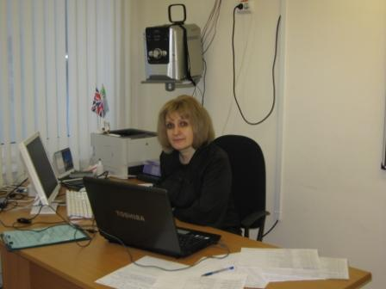
Информационно- образовательная среда как фактор повышения качества образования
Заярная Татьяна Григорьевна, учитель английского языка высшей категории ОУ №2038 ЗелАО

Slide 2
Курс ИКТ-поддержки для 2 класса

Slide 3
Курс ИКТ-поддержки для 3 класса

Slide 4
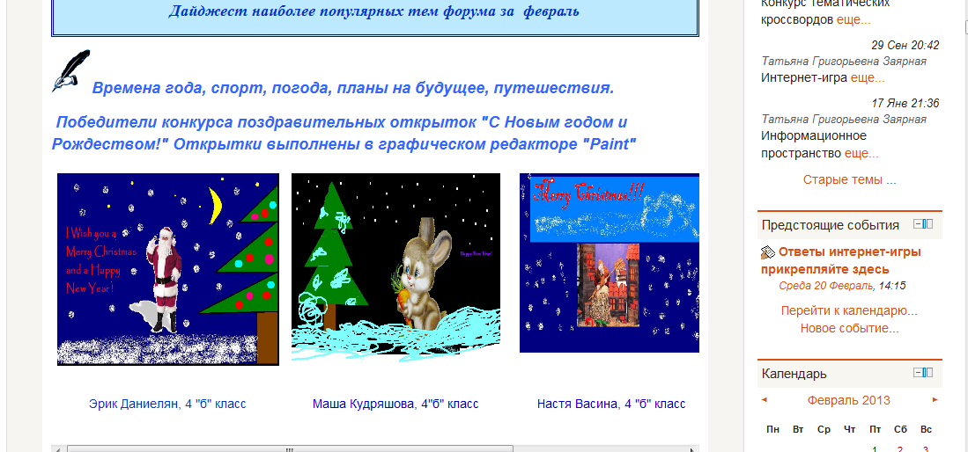
Курс ИКТ-поддержки для 4 класса

Slide 8
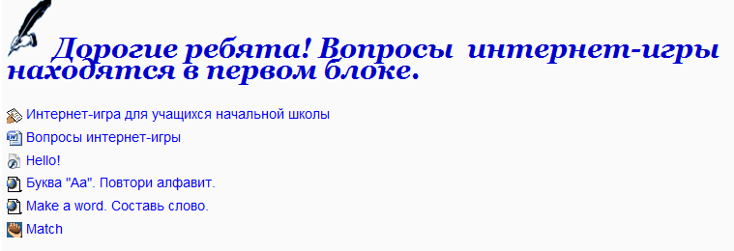
Интернет- игра один из способов повышения мотивации к изучению английского языка

Slide 9
Дополнительные упражнения

Slide 10
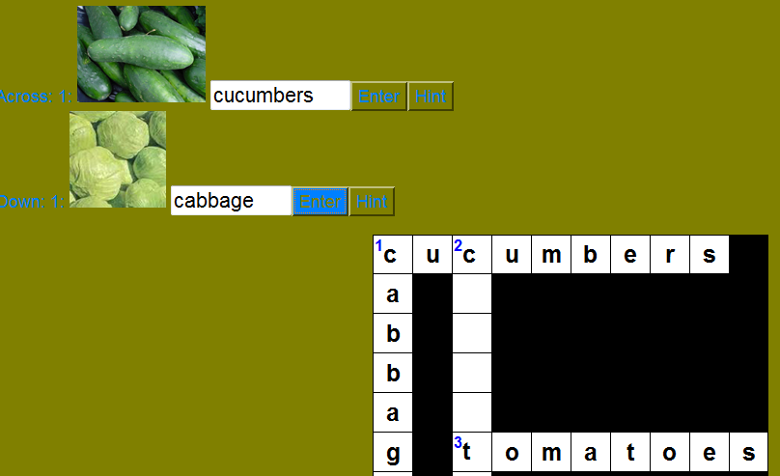
Введение в тему урока с помощью кроссворда или глоссария

Slide 12
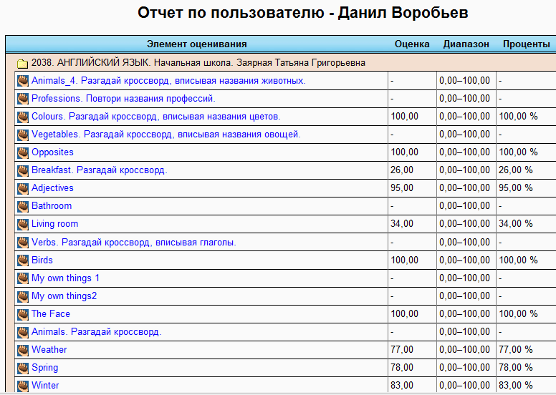
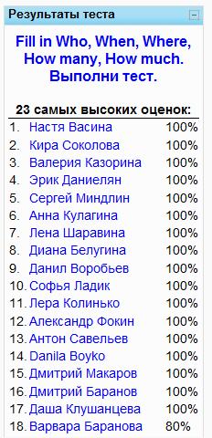
Основным средством контроля и оценки образовательных результатов обучающихся на курсе ИКТ-поддержки являются тесты.

Slide 13
Тесты проверяются в режиме on-line и результат выдается автоматически

